Slide 1
DISEÑO MUESTRAL
ENIGHUR 2024-2025
Instituto Nacional de Estadística y Censos (INEC) - Ecuador
Jnio-2025

Slide 2
Introducción

Slide 3
Introducción
El diseño muestral implementado en la Encuesta Nacional de Ingresos de Hogares Urbanos y Rurales (ENIGHUR) es un muestreo probabilístico bietápico estratificado de elementos.
En la primera etapa, se selecciona una muestra estratificada de UPM con probabilidad proporcional al tamaño (PPT), donde la medida de tamaño de cada UPM está dada por el total de viviendas particulares ocupadas.
Para una segunda etapa, se enlista la totalidad de viviendas que conforman cada UPM. Posteriormente se elecciona aleatoriamente un total fijo de 12 viviendas en cada UPM seleccionada.
01

Slide 4
Introducción
• La ENIGHUR tiene un tamaño muestral total de 3432 UPM distribuidas espacial y temporalmente.
• La encuesta está planificada a lo largo de trece periodos: Se levantan 264 UPM por periodo.
• Cada periodo está constituido por cuatro semanas: En cada semana se levantan 66 UPM.
01

Slide 5
Control de cobertura de campo y muestral

Slide 6
Elegibilidad
• Elegibilidad conocida
– Elegible respondiente (RE)
∗ Efectiva
– Elegible no respondiente (NR)
∗ Rechazo
– No elegibles (NE)
∗ Temporal
∗ Desocupada
∗ En construcción
∗ Inhabitable o destruída
∗ Convertida en negocio
∗ Sin niños menoras a 5 años
∗ Otra razón, cuál?
• Elegibilidad desconocida
– Elegibilidad desconocida (ED)
∗ Nadie en casa
01

Slide 7
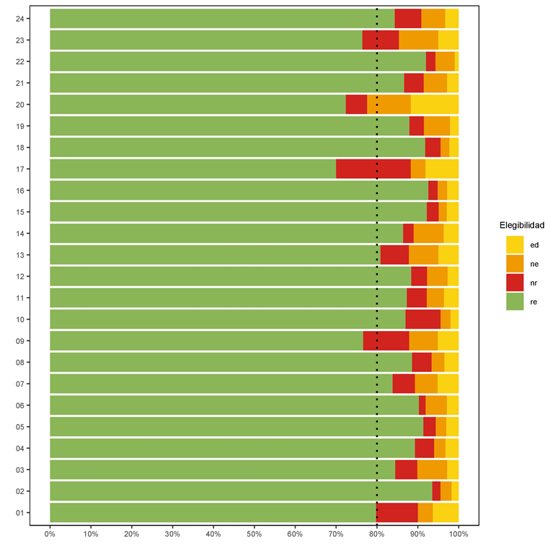
Elegibilidad – Periodo acumulado 05

Slide 8
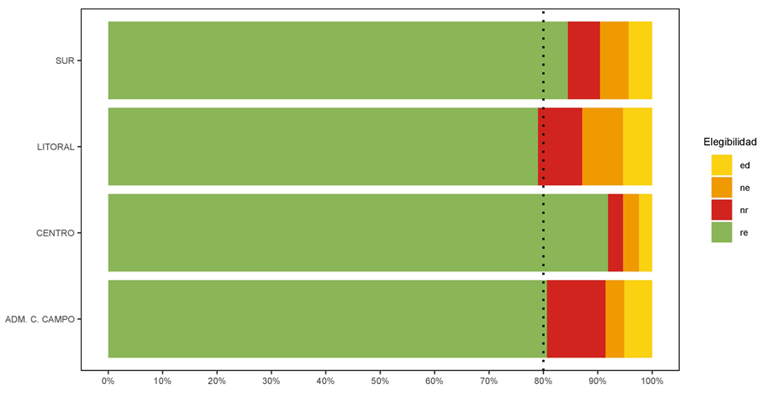
Elegibilidad – Periodo acumulado 05

Slide 9
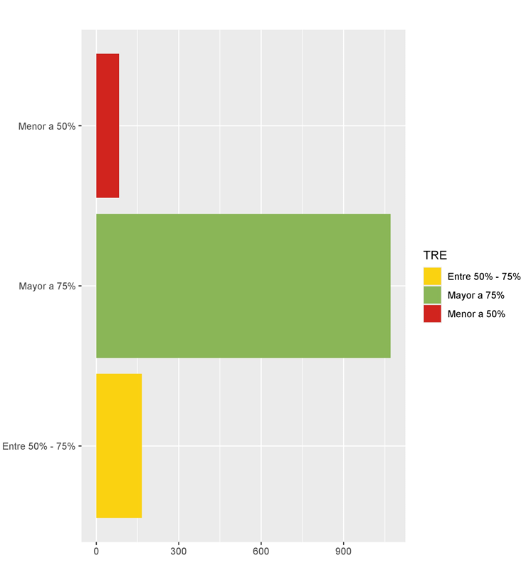
Tasas Elegibilidad – Periodo acumulado 05

Slide 10
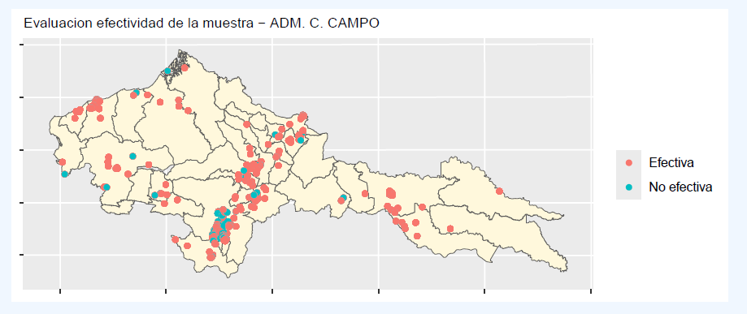
Efectividad por UPM

Slide 11
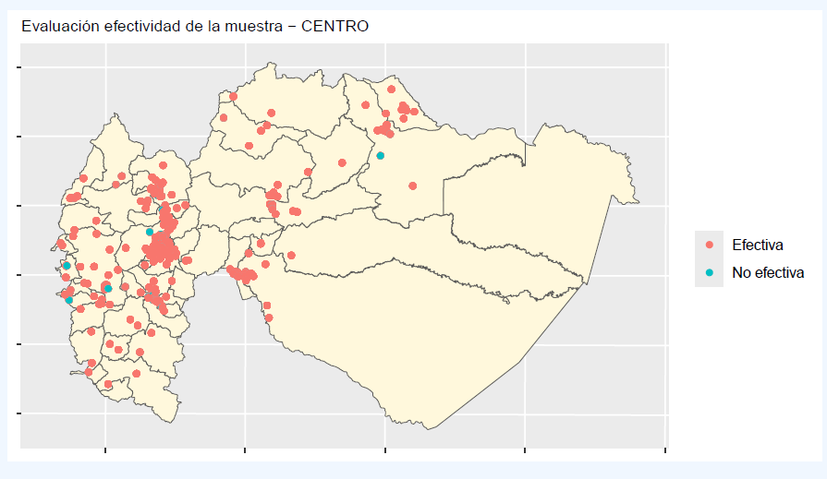
Efectividad por UPM

Slide 12
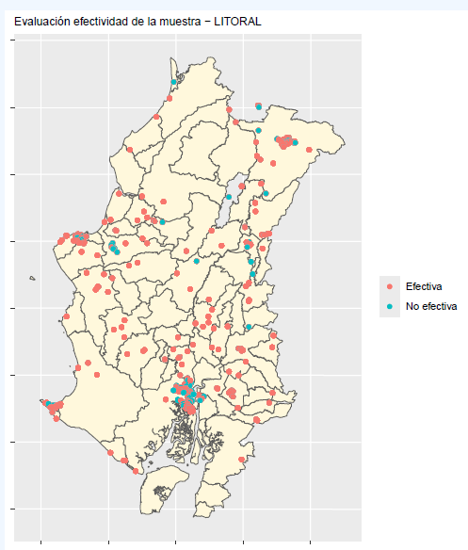
Efectividad por UPM

Slide 13
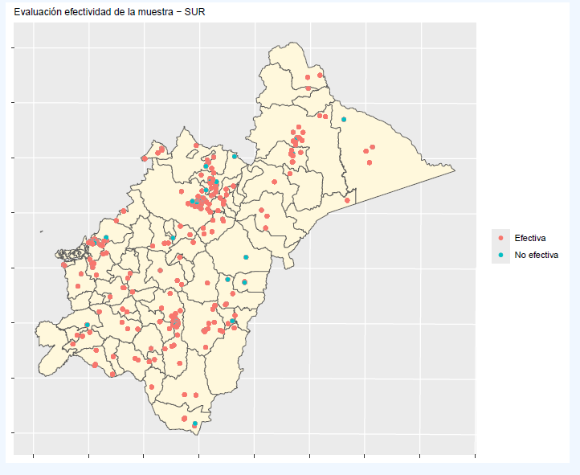
Efectividad por UPM

Slide 14
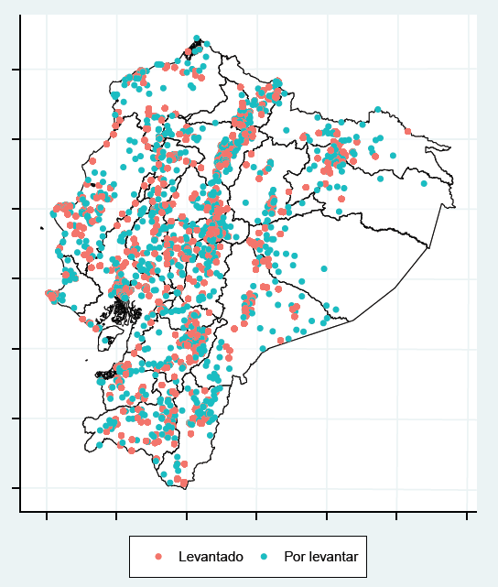
Evaluación del levantamiento de la muestra

Slide 15
Factor de expansión
02.

Slide 16
Factor de expansión
El diseño muestral definido para la ENIGHUR es bietápico estratificado con selección aleatoria de elementos, por ende, para el calculo de los factores de expansión se consideran las probabilidades de inclusión en cada una de las etapas, así como los respectivos ajustes por cobertura.
Al ser un muestreo probabilístico cada unidad de la población tiene una probabilidad conocida de ser seleccionada.
Un factor de expansión muestral es un valor que indica cuántas unidades de la población total representa una unidad de la muestra. En otras palabras, es un número que se usa para ponderar los datos de la muestra y hacer que sean representativos de la población de la cual se extrajo la muestra.
El objetivo principal de los factores de expansión es ajustar las respuestas de la muestra para que reflejen con mayor precisión las características de la población total.
02

Slide 17
Factor de expansión
En la primera etapa se seleccionan UPM con un probabilidad proporcional al tamaño que está definido por la cantidad de viviendas ocupadas.
La selección de segunda etapa se realiza sobre el conjunto de viviendas particulares ocupadas. Dicha selección tiene lugar sobre la actualización cartográfica realizada para cada periodo.
Con las probabilidades de primera y segunda etapa se procede con calculo del factor de expansión teórico.
02

Slide 18
Ajuste por cobertura de viviendas
Cada vivienda que ha sido seleccionada en la muestra se clasifica de cuatro maneras posibles:
Elegibilidad conocida
– Elegible respondiente (RE)
∗ Efectiva
– Elegible no respondiente (NR)
∗ Rechazo
– No elegibles (NE)
∗ Temporal
∗ Desocupada
∗ En construcción
∗ Inhabitable o destruída
∗ Convertida en negocio
∗ Otra razón, cuál?
• Elegibilidad desconocida
– Elegibilidad desconocida (ED)
∗ Nadie en casa
02

Slide 19
Ajuste por elegibilidad desconocida
El tratamiento que se realiza con las unidades en la categoría ED es distribuir su peso total, de manera proporcional, sobre las unidades de elegibilidad conocida.
RE
ED
NR
NE
02

Slide 20
Ajuste por no respuesta
El tratamiento que se realiza con las unidades en la categoría NR es distribuir su peso total, de manera proporcional, sobre las unidades RE y NE.
RE
NR
NE
02

Slide 21
Consideraciones
RE
NR
NE
02

